Slide 1
Mbed Final Project Report
109033130 唐振家

Slide 2
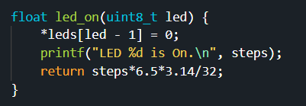

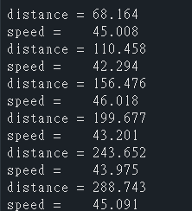
1、XBee (eRPC)
一、Lab Description
說明：
原本Erpc的code改成float並且return我的encoder記錄到的車子行走的距離總和，傳到另一端，然後在py檔中，接收到資訊，因為python會在每秒收到一次車子更新的距離，所以且減掉前一筆資料，就是速度值。

Slide 3
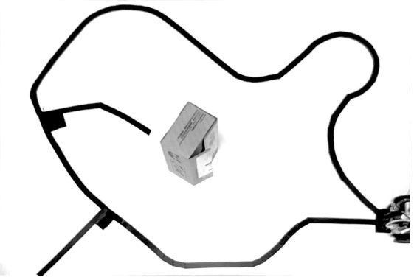
2、QTI line following kit
一、Lab Description
說明：
以下是我設計的地圖，途中大多數線條都非直線，做了鈍角、直角的弧形，另外包含幾曲率半徑較小的圓形，QTI追蹤線段時，會與車子行進的速度、校正的速度，校正時的車輪轉速比、轉彎的速度有很大的關係，所以必須要調整至適合的參數以及轉速比，使得車子不會跑出線外，又能夠轉過曲率半徑較小的彎。
會改變行進參數以及車子的順暢度的原因有很多，以下是我發現的原因：
  1、行充電源的種類
  2、行充電源的電量
  3、QTI彼此之間的距離
  4、地圖轉彎、圓圈曲率的設計
  5、偏向校正時，雙輪的轉速比
  6、直走的時候的速度大小
  7、ramp 阻尼參數
  8、光線充足與否
  9、QTI code精簡程度

Slide 4

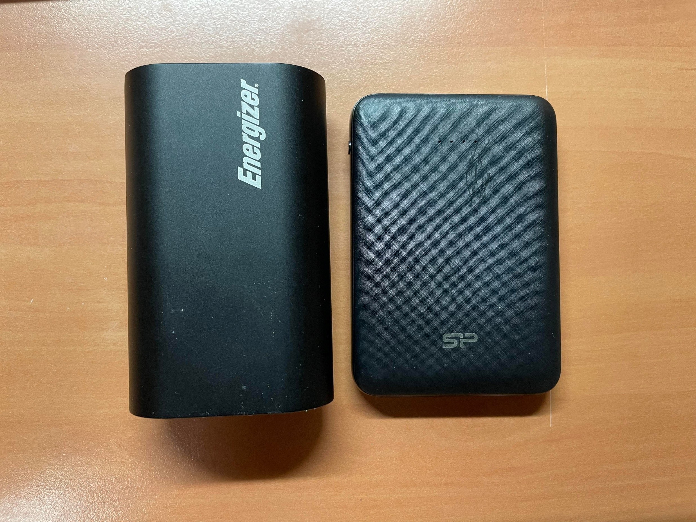
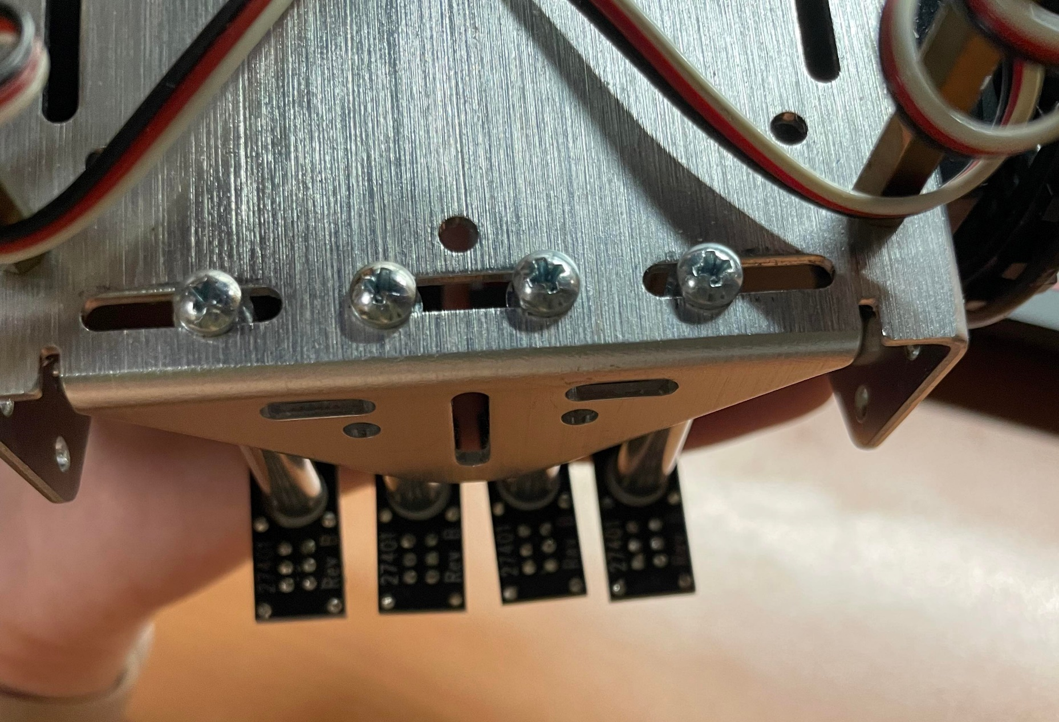
2、QTI line following kit
一、Lab Description
1、行充電源的種類、電量
在測試時，因為測試時間持續過久，行充電量下滑，所以導致我的速度、轉彎參數必須做改變，才能夠符合原本電量能走過的地圖路線。於是先換成另一顆不同廠牌但是滿電的行充之後，參數與原本第一顆初始的參數設定完全不同，明顯速度設定小很多，Servo就能夠跑得很快，所以之後就固定用同一顆，並且電亮不要使用到太低。
2、QTI彼此之間的距離
這會影響車子甚麼時候必須校正，而且線的粗細也有關西，因為膠帶並不是非常粗，所以如果QTI彼此之間距離太大，很容易會出現QTI讀不到黑色部分的情況，但是QTI之間距離若是太小，那車子的速度，以及修正速度就不可以過大，否則在修正之前，很容易整台車子跑出能照到的範圍之外。

Slide 5
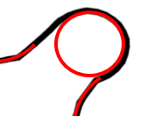

2、QTI line following kit
一、Lab Description
3、地圖轉彎、圓圈曲率的設計
如果以要做較小的圈圈，那麼車子在轉彎的速度必須快，又因為轉彎速度必須快，所以車速整體也必須提升，才不會在校正時，車子抖得非常的嚴重。
4、偏向校正時，雙輪的轉速比
當車子偏向的時候，QTI偵測到線並不是在正中心，所以就需要做車速變換校正，而當想要行經較小的圈圈，那轉速的比例就必須設計差得非常多，例如80, 0.01。
5、直走的時候的速度大小
這就跟我們想行經較小的圈圈時有關，較小的圈圈需要較大的車速以及較大的轉速比(例如偵測到0b0001時速度為80, 0.01)，而這會讓車子在校正時的車速也變得很大，所以在0b0110的情況下，車速也不能太小，我是設定在40~50之間。

Slide 6
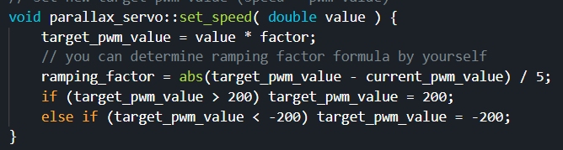
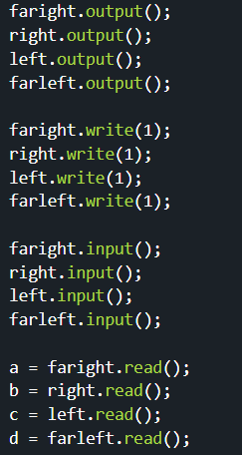
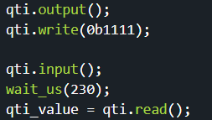
2、QTI line following kit
一、Lab Description
6、ramp 阻尼參數
車子校正、行走時的速度極限與順暢程度，跟阻尼相關，起先我先將其值設定為1000或是500或是200，但是這樣設定變成，阻尼沒有跟其他車輪速度有任何關係，導致車子行進時非常的怪，時快時慢，時而急速煞車，所以說我將其原本除以50改成除以5，如此一來車子變得很順，車速也能順利提到很高。
7、光線充足與否
因為我的宿舍的燈光燒按，起先我一直很疑惑為何會偵測不到某個角落，後來我將寢室大門打開，讓外面的燈光照進來，車子便能順利通過，見燈光真的影響很大。
8、QTI code精簡程度
沿用Lab13寫的QTI的code，將code重新簡化，原本使用左圖方式，將每個角位依序設成output、write 1、input、read，這樣的方式程式冗長，也沒辦法非常精準，這個部份我讀數據時，可能因為計算太慢，在 input、read之間是不需要Delay就可以成功執行的，在我修正成右圖方式後，利用BusInOut， 需加入準確的wait_us(230)，才能夠使用，可見效率大大堤升了許多。

Slide 7
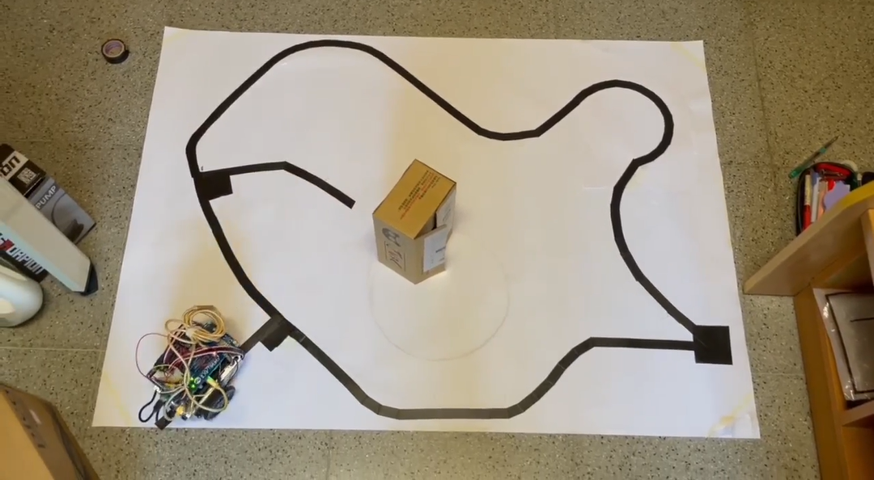
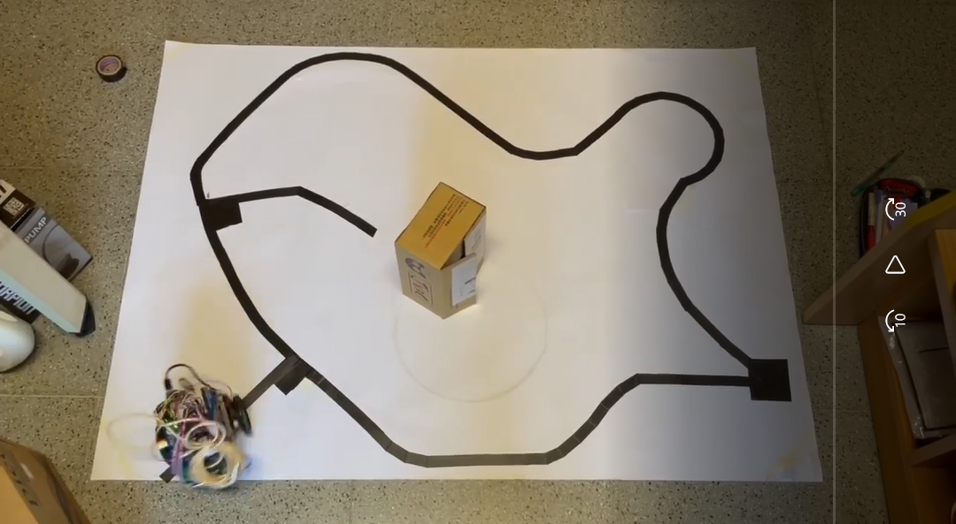
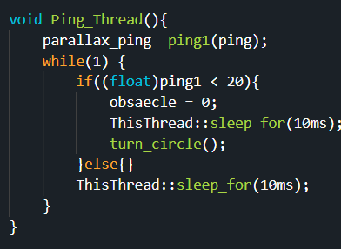
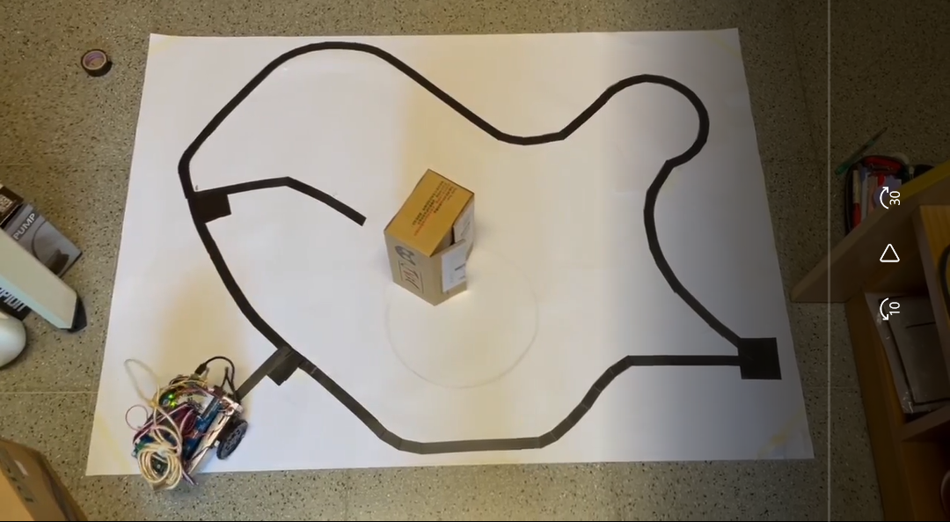
3、LaserPING (PING).
一、Lab Description
說明：
此部分興建一個thread，將LaserPING的code放進去，設定合適的距離範圍，須注意不要偵測到周遭環境物而停下來。

Slide 8
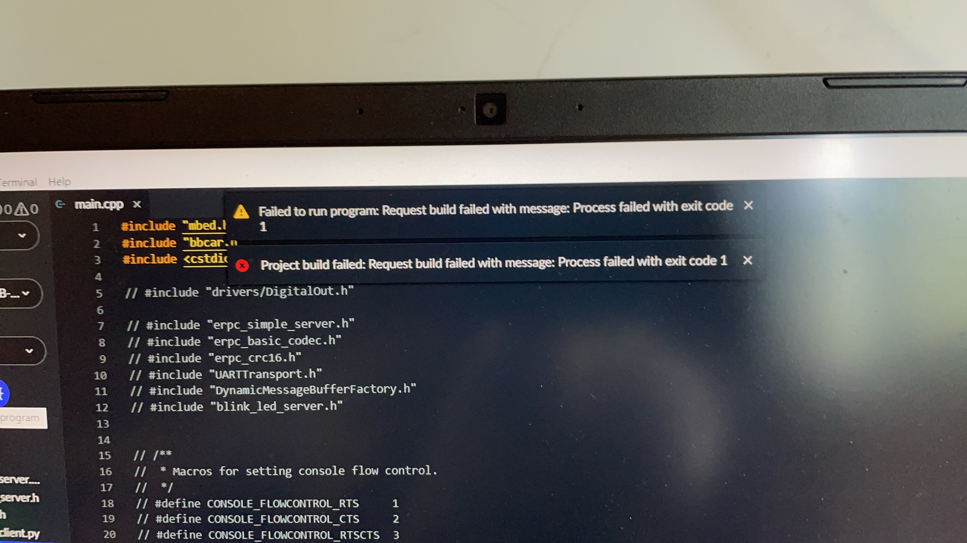
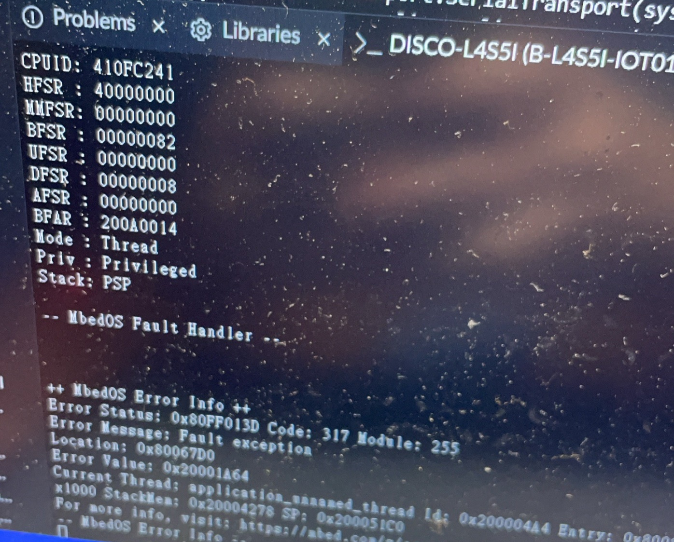
Erpc燒錄出現問題
二、遇到的問題
後來發現是因為我的program的資料夾有多餘的檔案，將其刪除即可

